Slide 1
“PASSWORD”
- 비밀번호 보안 정책에 대한 미신과 진실_II V1.0 -
(The Myth and Truth about Password Security Policy II)
2018.04.10
Jason, Min

Slide 2
[고찰] 비밀번호의 보호조치의 의미
□ 비밀번호의 실질적 보호는 어느 단계가 중요한가?
☞ 입력 시 : 단말(PC/모바일기기 등) 해킹 시 비밀번호규칙은 의미없음
☞ 전송 시 : 암호화 전송 *개인정보의 안전성 확보조치 기준 제7조
☞ 저장 시 : 정보유출에 대비한 해시충돌에 대비한 충분한 강도필요(인정)
□ 법제도 고찰
☞ 개인정보보호법-시행령-시행규칙-개인정보의 안전성확보조치기준
☞ 전자금융거래법-시행령-시행세칙
* 이용자/사용자 비밀번호를 길게 하여 해시충돌에 대비할게 아니라, 저장 시 자체적으로 엔트로피를 증가시키는
방법을 적용해야 함, 즉 비밀번호 강도의 기준은 입력 시 기준이 아니라 저장시의 기준이어야 함
주요내용 : 비밀번호의 작성규칙 수립/적용, 전송 시 암호화, 저장 시 일방향 암호화
검토결과 : FIDO, 사설인증서, FingerPrint 등 최신 인증기술에 대해 현 방침대로 적용 가능
주요내용 : 비밀번호의 작성규칙 세부사항이 규제되고 있음
검토결과 : FIDO, 사설인증서, 바이오 인증 등 최신기술의 적용에 장애요소로 작동하고 있음

Slide 3
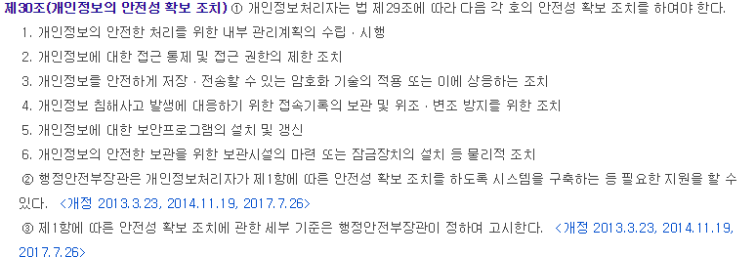

Slide 4
고유식별정보 안전성확보조치
해설서 : 개인정보처리시스템에서의 개인정보 유출시 우려

Slide 5
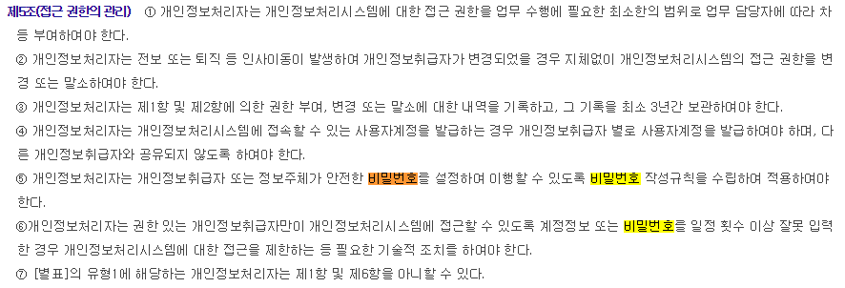
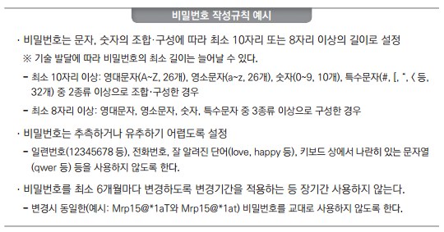
※ 시스템에 전달되어 확인되는 경우의 비밀번호임, 안전함의 의미는 ①입력 ②전송 ③저장 중 어느부분일까?
※ 전통적인 개념에서의 비밀번호 추측, 크래킹 방지임
즉 시스템에 접속할 수 있는 PC외 다른 기기에서 접근이 가능하다는 것을
전제로 기술하고 있음
- 비밀번호의 복잡성은 입력시의 키로거 보호를 제공하지 않음, 저장시와
임의 추측공격시도(BF공격)에 의미가 있음
-> 저장시 SALT 추가등의 기법으로 해결
-> BF(BruteForce)공격은 특정기기에서만 접근이 가능하도록 하면 해결
(특정기기의 해킹시에는 키로거 공격에 의해 모든 보호기법이 무의미함)

Slide 6
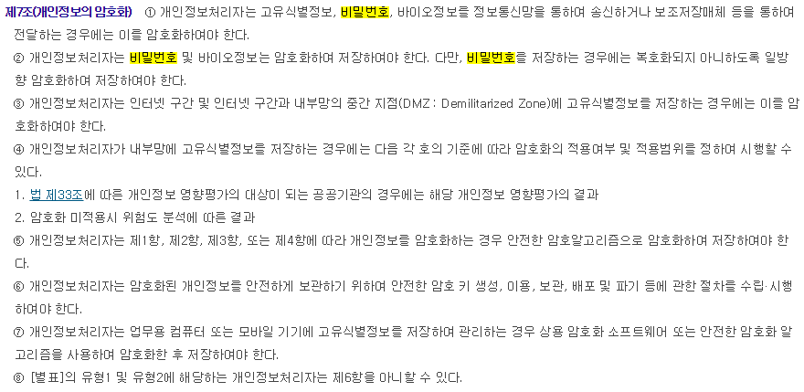

Slide 7
※ 가목 : 통장, 체크카드, 신용카드 + 비밀번호
나목 : 인증서 + 비밀번호
※ 다목의 이용자번호(이용자ID)에 따른 비밀번호는 지정되지 않음

Slide 8
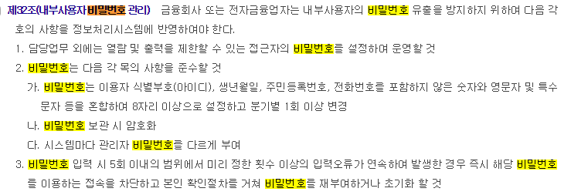

Slide 9
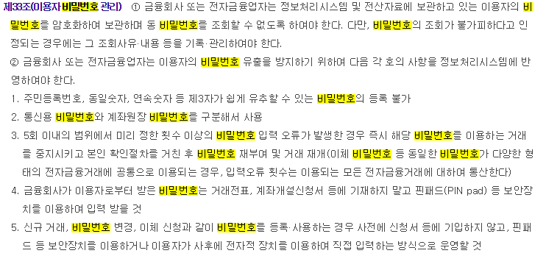
※ 제2항 제2호의 경우는 통신용비밀번호가 유출된 경우, 계좌원장비밀번호에 영향을 미치지 않도록 하는 조항임.
예를 들어 계좌원장 비밀번호는 숫자 4자리,
“ 통신용비밀번호는 사설인증서 이용시, 사설인증서 개인키 접근용 비밀번호를 계좌원장의 비밀번호와 비교하여야 하는가?”
하는 의문이 생길 수 있다. 이 경우 계좌원장 비밀번호와 비교하는 로직의 추가가 보안강화에 도움이 되느냐의 질문으로
치환이 가능하다.
=> 인증서 비밀번호의 설정단계에서는 사전에 본인인증 수행 후 진행되므로 설정 시 카드비밀번호를 알아내는 공격의 위협증대
* 본인인증이 통과되었다고 가정하였으므로, 이후 전자금융거래서비스 이용이 가능한 상태임
이용하는 비밀번호의 키로깅 or 화면캡처 공격의 경우, 접근매체 전체를 확보하지 못한 경우이나, 접근매체의 비밀번호
추측습득은 가능하므로 증대되는 위협은 있다고 할 수 있음
* 이 경우에는 이미 이용단말기가 장악된 경우이므로, 전자금융거래서비스 악용이 가능한 상태임
또한
키로깅 or 화면캡처 공격이 가능한 기술수준인 경우 파밍에 의해 필요한 정보(카드비밀번호 등)는 습득이 가능함
소결 : 사설인증서 비밀번호(숫자4자리의 경우) 설정과 관련하여 카드비밀번호 비교로직의 구현은 득 보다는 실이 더 크다 할 수 있다.
(최근 자동로그인 기능까지 적용되고 있음을 감안할 필요도 있음)

Slide 10
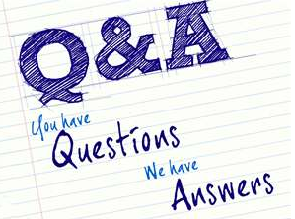
“만약 당신이 미래를 꿈꾸지 않거나 지금 기술개선을 위해 노력하지
않는다면 그건 곧 낙오되고 있는 것이나 마찬가지 입니다.”
그윈 쇼트웰(Gwynne Shtwell, SpaceX CEO, COO)

Slide 11
감사합니다
(facebook.com/sangshik, mikado22001@yahoo.co.kr)

